Slide 1

PROGRAMOWANIE URZĄDZEŃ
MOBILNYCH 1
WYKŁAD 7
Inicjalizacja i Delegacja

Slide 2

Inicjalizacja opóźniona
Gdy nie możemy lub nie chcemy od razu przypisać wartości do zmiennej w momencie jej deklaracji, możemy wykorzystać opóźnioną inicjalizację.
lateinit to modyfikator, który pozwala na opóźnioną inicjalizację właściwości zmiennych tylko dla typu var.
Modyfikator pozwalający na późną inicjalizację

Slide 3
Inicjalizacja opóźniona
Gdy nie możemy lub nie chcemy od razu przypisać wartości do zmiennej w momencie jej deklaracji, możemy wykorzystać opóźnioną inicjalizację.
lateinit to modyfikator, który pozwala na opóźnioną inicjalizację właściwości zmiennych tylko dla typu var.
Modyfikator pozwalający na późną inicjalizację
Zmienne tylko dla typu var

Slide 4
Inicjalizacja opóźniona
Gdy nie możemy lub nie chcemy od razu przypisać wartości do zmiennej w momencie jej deklaracji, możemy wykorzystać opóźnioną inicjalizację.
lateinit to modyfikator, który pozwala na opóźnioną inicjalizację właściwości zmiennych tylko dla typu var.
Zmienne tylko dla typu var
Wymagane jawne określenie typu
Modyfikator pozwalający na późną inicjalizację

Slide 5
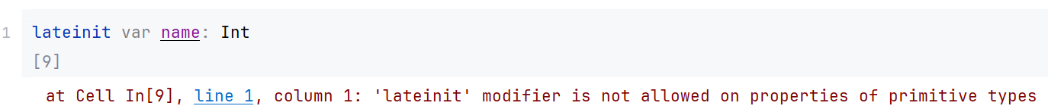
Inicjalizacja opóźniona
Gdy nie możemy lub nie chcemy od razu przypisać wartości do zmiennej w momencie jej deklaracji, możemy wykorzystać opóźnioną inicjalizację.
lateinit to modyfikator, który pozwala na opóźnioną inicjalizację właściwości zmiennych tylko dla typu var.
Zmienne tylko dla typu var
Wymagane jawne określenie typu
Modyfikator pozwalający na późną inicjalizację
Nie można używać lateinit dla typów prymitywnych, takich jak Int czy Double.

Slide 6
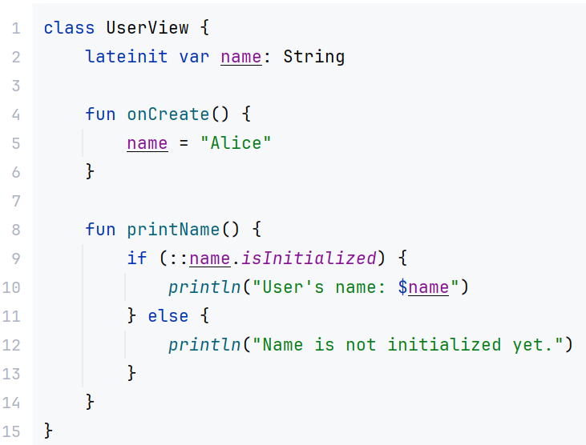
Inicjalizacja opóźniona
Gdy nie możemy lub nie chcemy od razu przypisać wartości do zmiennej w momencie jej deklaracji, możemy wykorzystać opóźnioną inicjalizację.
lateinit to modyfikator, który pozwala na opóźnioną inicjalizację właściwości zmiennych tylko dla typu var.
Zmienna z późną inicjalizacją

Slide 7
Inicjalizacja opóźniona
Gdy nie możemy lub nie chcemy od razu przypisać wartości do zmiennej w momencie jej deklaracji, możemy wykorzystać opóźnioną inicjalizację.
lateinit to modyfikator, który pozwala na opóźnioną inicjalizację właściwości zmiennych tylko dla typu var.
Zmienna z późną inicjalizacją
Funkcja inicjalizująca

Slide 8
Inicjalizacja opóźniona
Gdy nie możemy lub nie chcemy od razu przypisać wartości do zmiennej w momencie jej deklaracji, możemy wykorzystać opóźnioną inicjalizację.
lateinit to modyfikator, który pozwala na opóźnioną inicjalizację właściwości zmiennych tylko dla typu var.
Zmienna z późną inicjalizacją
Funkcja inicjalizująca
sprawdza, czy właściwość została zainicjalizowana
Operator referencji do właściwości name

Slide 9
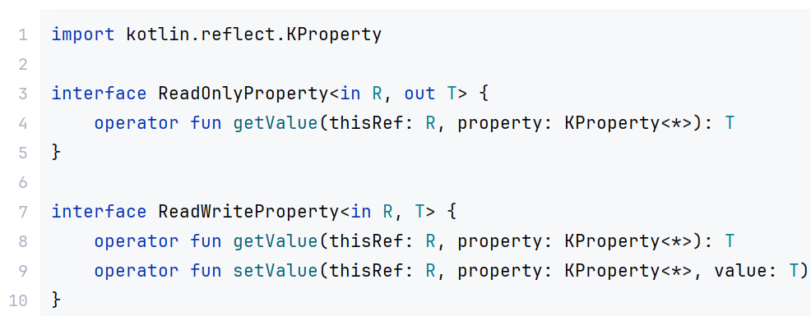
Delegaty
Delegaty to mechanizm pozwalający na przekazywanie odpowiedzialności za implementację właściwości innemu obiektowi - przekazanie wywołania metod get() i set() do innego obiektu.
Do dyspozycji mamy dwa wbudowane interfejsy definiujące sygnatury metod tylko do odczytu oraz do odczytu i zapisu właściwości.
nadpisuje jedną z wbudowanych operacji

Slide 10
Delegaty
Delegaty to mechanizm pozwalający na przekazywanie odpowiedzialności za implementację właściwości innemu obiektowi - przekazanie wywołania metod get() i set() do innego obiektu.
Do dyspozycji mamy dwa wbudowane interfejsy definiujące sygnatury metod tylko do odczytu oraz do odczytu i zapisu właściwości.
parametr typowany może być używany tylko w argumentach funkcji.
nadpisuje jedną z wbudowanych operacji

Slide 11
Delegaty
Delegaty to mechanizm pozwalający na przekazywanie odpowiedzialności za implementację właściwości innemu obiektowi - przekazanie wywołania metod get() i set() do innego obiektu.
Do dyspozycji mamy dwa wbudowane interfejsy definiujące sygnatury metod tylko do odczytu oraz do odczytu i zapisu właściwości.
parametr typowany może być używany tylko w wartościach zwracanych przez funkcję.
parametr typowany może być używany tylko w argumentach funkcji.
nadpisuje jedną z wbudowanych operacji

Slide 12
Delegaty
Delegaty to mechanizm pozwalający na przekazywanie odpowiedzialności za implementację właściwości innemu obiektowi - przekazanie wywołania metod get() i set() do innego obiektu.
Do dyspozycji mamy dwa wbudowane interfejsy definiujące sygnatury metod tylko do odczytu oraz do odczytu i zapisu właściwości.
parametr typowany może być używany tylko w wartościach zwracanych przez funkcję.
parametr typowany może być używany tylko w argumentach funkcji.
nadpisuje jedną z wbudowanych operacji
interfejs z biblioteki refleksji, który reprezentuje właściwość klasy lub obiektu. Pozwala na dostęp do metadanych właściwości

Slide 13
Delegaty
Delegaty to mechanizm pozwalający na przekazywanie odpowiedzialności za implementację właściwości innemu obiektowi - przekazanie wywołania metod get() i set() do innego obiektu.
Do dyspozycji mamy dwa wbudowane interfejsy definiujące sygnatury metod tylko do odczytu oraz do odczytu i zapisu właściwości.
parametr typowany może być używany tylko w wartościach zwracanych przez funkcję.
parametr typowany może być używany tylko w argumentach funkcji.
nadpisuje jedną z wbudowanych operacji
interfejs z biblioteki refleksji, który reprezentuje właściwość klasy lub obiektu. Pozwala na dostęp do metadanych właściwości
Typ dziki, może być dowolnym typem, ale bez narzucania jakiejkolwiek hierarchii typów

Slide 14
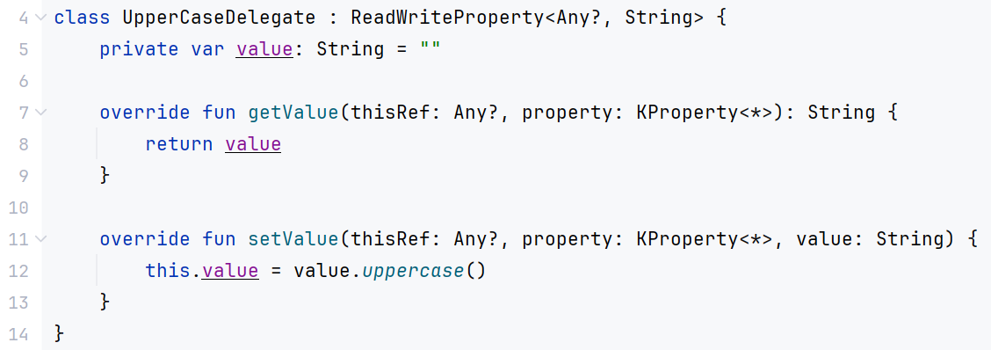
Delegaty
Delegat jest obsługiwany za pomocą słowa kluczowego by, które wskazuje, że właściwość jest delegowana do konkretnej implementacji.
Klasa implementuje interfejs umożliwiający nadpisanie gettera i settera

Slide 15
Delegaty
Delegat jest obsługiwany za pomocą słowa kluczowego by, które wskazuje, że właściwość jest delegowana do konkretnej implementacji.
Klasa implementuje interfejs umożliwiający nadpisanie gettera i settera
Klasa musi nadpisać wszystkie metody

Slide 16
Delegaty
Delegat jest obsługiwany za pomocą słowa kluczowego by, które wskazuje, że właściwość jest delegowana do konkretnej implementacji.
Klasa implementuje interfejs umożliwiający nadpisanie gettera i settera
Klasa musi nadpisać wszystkie metody
Brak słowa kluczowego operator

Slide 17
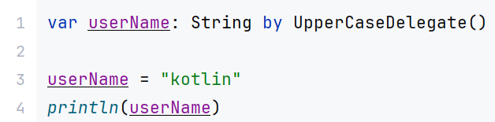
Delegaty
Delegat jest obsługiwany za pomocą słowa kluczowego by, które wskazuje, że właściwość jest delegowana do konkretnej implementacji.
Klasa implementuje interfejs umożliwiający nadpisanie gettera i settera
Klasa musi nadpisać wszystkie metody
Brak słowa kluczowego operator
Deleguje właściwość -przenosi odpowiedzialność za zarządzanie wartością właściwości do innego obiektu

Slide 18
Delegaty
Delegat jest obsługiwany za pomocą słowa kluczowego by, które wskazuje, że właściwość jest delegowana do konkretnej implementacji.
Klasa implementuje interfejs umożliwiający nadpisanie gettera i settera
Klasa musi nadpisać wszystkie metody
Brak słowa kluczowego operator
Deleguje właściwość -przenosi odpowiedzialność za zarządzanie wartością właściwości do innego obiektu
Obiekt delegujący - zawiera logikę, która modyfikuje wartość właściwości przed jej ustawieniem lub po jej odczytaniu

Slide 19
Delegat z obserwatorem
Jednym z praktycznych zastosowań delegatów jest tworzenie mechanizmu obserwacji zmian właściwości. Dzięki temu możemy wykonać określone działania za każdym razem, gdy właściwość zmienia swoją wartość.
Delegowanie właściwości do innego obiektu

Slide 20
Delegat z obserwatorem
Jednym z praktycznych zastosowań delegatów jest tworzenie mechanizmu obserwacji zmian właściwości. Dzięki temu możemy wykonać określone działania za każdym razem, gdy właściwość zmienia swoją wartość.
Delegowanie właściwości do innego obiektu
delegat observable służy do śledzenia zmian wartości właściwości
Wartość domyślna

Slide 21
Delegat z obserwatorem
Jednym z praktycznych zastosowań delegatów jest tworzenie mechanizmu obserwacji zmian właściwości. Dzięki temu możemy wykonać określone działania za każdym razem, gdy właściwość zmienia swoją wartość.
Delegowanie właściwości do innego obiektu
delegat observable służy do śledzenia zmian wartości właściwości
Wartość domyślna
Lambda wywołana przy każdej zmianie właściwości

Slide 22
Delegat z obserwatorem
Jednym z praktycznych zastosowań delegatów jest tworzenie mechanizmu obserwacji zmian właściwości. Dzięki temu możemy wykonać określone działania za każdym razem, gdy właściwość zmienia swoją wartość.
Delegowanie właściwości do innego obiektu
delegat observable służy do śledzenia zmian wartości właściwości
Wartość domyślna
Lambda wywołana przy każdej zmianie właściwości
Obiekt reprezentujący właściwość, która została zmieniona (w tym przypadku userName). Możemy uzyskać dostęp np. do jej nazwy.

Slide 23
Delegat z obserwatorem
Jednym z praktycznych zastosowań delegatów jest tworzenie mechanizmu obserwacji zmian właściwości. Dzięki temu możemy wykonać określone działania za każdym razem, gdy właściwość zmienia swoją wartość.
Delegowanie właściwości do innego obiektu
delegat observable służy do śledzenia zmian wartości właściwości
Wartość domyślna
Poprzednia wartość właściwości przed jej zmianą.
Lambda wywołana przy każdej zmianie właściwości
Obiekt reprezentujący właściwość, która została zmieniona (w tym przypadku userName). Możemy uzyskać dostęp np. do jej nazwy.
Nowa wartość, którą przypisano do właściwości.

Slide 24
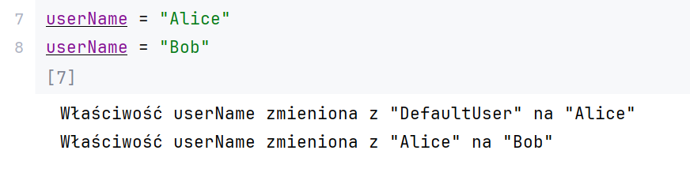
Delegat z obserwatorem
Jednym z praktycznych zastosowań delegatów jest tworzenie mechanizmu obserwacji zmian właściwości. Dzięki temu możemy wykonać określone działania za każdym razem, gdy właściwość zmienia swoją wartość.
Delegowanie właściwości do innego obiektu
delegat observable służy do śledzenia zmian wartości właściwości
Wartość domyślna
Przy każdej zmianie wykonywana jest funkcja lambda
Nazwa właściwości
Wartości właściwości

Slide 25
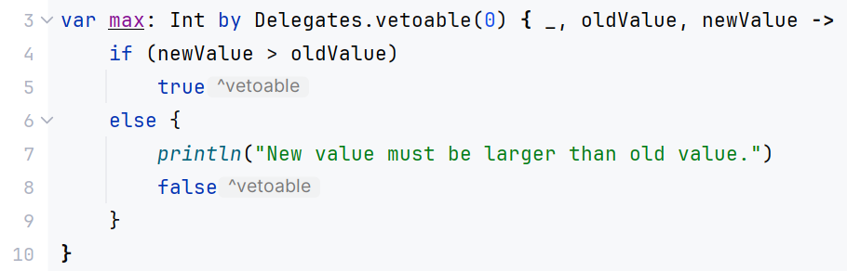
Delegat wetowalny
Delegat Delegates.vetoable umożliwia kontrolowanie zmiany wartości właściwości. Każda zmiana jest poprzedzona wywołaniem bloku kodu, w którym możemy sprawdzić, czy nowa wartość spełnia określone warunki.

Slide 26
Delegat wetowalny
Delegat Delegates.vetoable umożliwia kontrolowanie zmiany wartości właściwości. Każda zmiana jest poprzedzona wywołaniem bloku kodu, w którym możemy sprawdzić, czy nowa wartość spełnia określone warunki.
Wartość domyślna
Delegowanie właściwości do innego obiektu
Delegat vetoable kontroluje zmiany wartości

Slide 27
Delegat wetowalny
Delegat Delegates.vetoable umożliwia kontrolowanie zmiany wartości właściwości. Każda zmiana jest poprzedzona wywołaniem bloku kodu, w którym możemy sprawdzić, czy nowa wartość spełnia określone warunki.
Wartość domyślna
Delegowanie właściwości do innego obiektu
Delegat vetoable kontroluje zmiany wartości
Jeżeli pole nie jest wykorzystywane, można zastąpić _

Slide 28
Delegat wetowalny
Delegat Delegates.vetoable umożliwia kontrolowanie zmiany wartości właściwości. Każda zmiana jest poprzedzona wywołaniem bloku kodu, w którym możemy sprawdzić, czy nowa wartość spełnia określone warunki.
Wartość domyślna
Delegowanie właściwości do innego obiektu
Delegat vetoable kontroluje zmiany wartości
Jeżeli pole nie jest wykorzystywane, można zastąpić _
Jeśli blok kodu zwróci true, zmiana zostanie zaakceptowana; jeśli zwróci false, zmiana zostanie odrzucona.
Warunek akceptacji

Slide 29
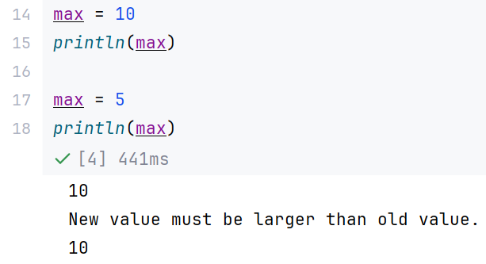
Delegat wetowalny
Delegat Delegates.vetoable umożliwia kontrolowanie zmiany wartości właściwości. Każda zmiana jest poprzedzona wywołaniem bloku kodu, w którym możemy sprawdzić, czy nowa wartość spełnia określone warunki.
Wartość domyślna
Delegowanie właściwości do innego obiektu
Delegat vetoable kontroluje zmiany wartości
Jeżeli pole nie jest wykorzystywane, można zastąpić _
Jeśli blok kodu zwróci true, zmiana zostanie zaakceptowana; jeśli zwróci false, zmiana zostanie odrzucona.
Warunek akceptacji
Warunek spełniony
Warunek nie spełniony

Slide 30
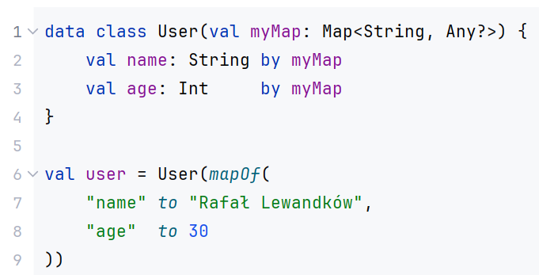
Delegat do mapy
W delegacie do mapy wartości właściwości klasy są pobierane z mapy na podstawie ich nazw jako kluczy.
Konstruktor główny posiada jedno pole typu Map<String, Any?>

Slide 31
Delegat do mapy
W delegacie do mapy wartości właściwości klasy są pobierane z mapy na podstawie ich nazw jako kluczy.
Konstruktor główny posiada jedno pole typu Map<String, Any?>
właściwości zostaną pobrane z mapy. Mapa używana jako źródło danych musi zawierać klucze zgodne z nazwami właściwości.

Slide 32
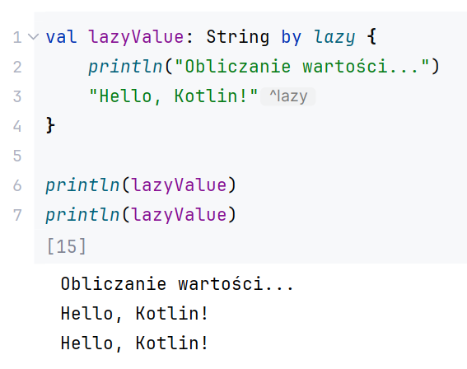
Inicjalizacja leniwa
Inicjalizacja leniwa to technika, która pozwala na opóźnienie zainicjalizowania właściwości aż do momentu, gdy zostanie ona po raz pierwszy użyta. Realizuje się to za pomocą delegatu lazy.
Inicjalizacja leniwa
Delegowanie właściwości do innego obiektu
Blok kodu wykonywany przy pierwszym dostępie do pola

Slide 33
Inicjalizacja leniwa
Inicjalizacja leniwa to technika, która pozwala na opóźnienie zainicjalizowania właściwości aż do momentu, gdy zostanie ona po raz pierwszy użyta. Realizuje się to za pomocą delegatu lazy.
Inicjalizacja leniwa
Delegowanie właściwości do innego obiektu
Blok kodu wykonywany przy pierwszym dostępie do pola
Pierwsze wywołanie
Przy drugim wywołaniu bezpośredni dostęp do wartości

Slide 34
lateinit vs lazy
lateinit i lazy to mechanizmy opóźnionej inicjalizacji w Kotlinie, które różnią się w kontekście ich użycia, typów danych oraz mechaniki działania.
lateinit:
Jest używane do deklaracji właściwości które nie są inicjalizowane w momencie ich stworzenia.
Nie można ich stosować z typami prymitywnymi.
Zmienne te muszą być zadeklarowane jako var.
Brak inicjalizacji przed pierwszym użyciem wywoła wyjątek UninitializedPropertyAccessException.
Właściwości nie mogą być deklarowane jako nullable.
lazy
Służy do inicjalizacji właściwości val.
Inicjalizacja następuje dopiero w momencie pierwszego dostępu do właściwości.
Działa na wszystkich typach danych, w tym również na typach prymitywnych.
właściwość może być zarówno nullable (String?), jak i non-nullable (String).

Slide 35
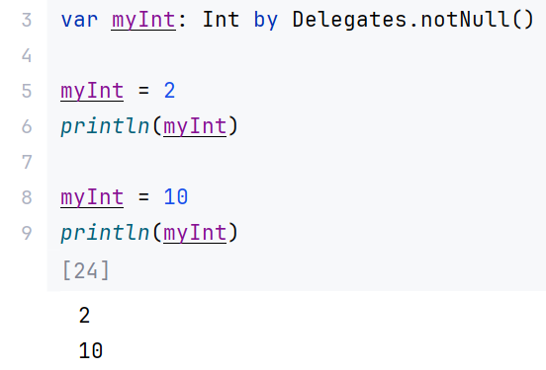
Delegat notNull()
Jeżeli zachodzi potrzeba późnej inicjalizacji zmiennej (var) z typem prymitywnym, możemy wykorzystać delegat notnull. Zapobiega przypisaniu wartości null do właściwości.
Wymaga, aby przed pierwszym użyciem przypisać do zmiennej faktyczną wartość.
Delegowanie właściwości do innego obiektu

